Slide 1

Trdelnik
3. Интеллектуальный сервис планирования рабочих маршрутов для инженеров с учетом временных окон и сложности проводимых работ

Slide 2


Команда Trdelnik
Краткое описание решения:
Сервис «Пульс» для диспетчера и инженера. Оптимизатор на C++ за секунды распределяет заявки участка: начальный план по упущенной выгоде, затем параллельные потоки (имитация отжига, ALNS, SISR) сокращают число бригад и пробег. Учитывает навыки, окна, смены 2/2 и 5/2, обед, оборудование, длительность работы по сложности дома и темпу бригады, старт из дома, рейтинг монтажников. Время в пути — дороги OSRM, пробки по часам и общественный транспорт по расписаниям. События дня пересчитываются от текущего положения бригад, в том числе разворот к аварии в пути. Экран инженера на телефоне.
О команде
Капитан: Никита Подгузов, бекенд-разработчик
Кол-во участников: 2 человека
Краткое описание:
вместе работаем в маленьком стартапе
Город и регион: Санкт-Петербург
Уникальность решения:
Все заявки выполнены на 4 участках из 6, Юго-восток — 81 из 83, Запад — 59 из 60; меньше бригад нельзя — доказано на всех шести. На трёх участках организаторов 27 бригад, в реальный день было 35. Минимум бригад доказан в 88 из 88 тестовых задач в модели первого этапа, в 70 из 88 — в текущей.
8

Slide 3

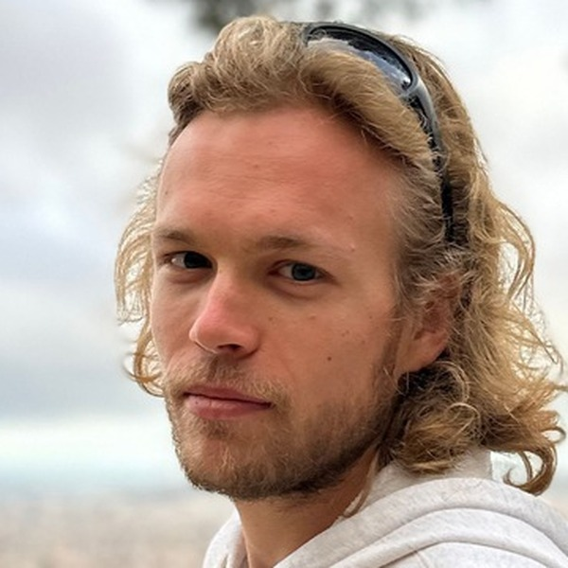
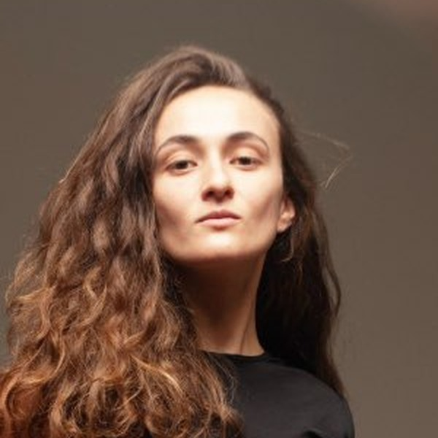
КОМАНДА TRDELNIK
Никита Подгузов
Ксения Шор
Капитан, бекенд-разработчик
@Nikitosh
+7 993 478-72-39
Стартап Admin
Дизайнер
@KseniiaShor
+7 911 133-12-08
Стартап Admin

Slide 4

КОМАНДА TRDELNIK
Краткая история команды:
01
Вместе работаем в маленьком стартапе, участвовали в ЛЦТ в 2024 году.
Почему вы выбрали именно эту задачу
из предложенных на хакатоне?
02
Нам интересны задачи на оптимизацию. Здесь качество плана можно посчитать и сравнить с тем, как день распределил диспетчер.
С какими основными сложностями или вызовами
вы столкнулись и как их преодолели?
03
Пришлось много работать с синтетическими данными и придумывать, какие сценарии по навыкам и транспорту нужно уметь поддерживать.

Slide 5
КОРОТКО О РЕШЕНИИ
Техническая суть решения
Маркетинговая суть решения
Время в пути: дороги OSRM, пробки по часам, дням недели и сетке ~330 м, общественный транспорт по расписаниям (автобусы, метро, МЦК, МЦД, электрички).
Длительность работы по сложности: этаж, лифт, год постройки дома, тип работы и темп бригады; коэффициенты уточняются по историческим данным о выездах.
Оптимизатор на C++: параллельные потоки (отжиг, ALNS, SISR) с обедом, сменами, оборудованием, рейтингом; обычный участок за 3 секунды. Нижняя граница — генерация столбцов.
Пересчёт событий дня от текущего положения бригад, независимая проверка каждого плана.
Меньше бригад и больше выполненных заявок: на Востоке 8 бригад выполняют 66 из 66 заявок, базовый вариант — 12 бригад и 38; на Югоцентре 7 и 56 против 11 и 37.
Диспетчер видит маршруты, причины назначений и последствия любого события; инженер — свой день на телефоне.
Руководитель видит, сколько бригад нужно, во что обходятся правила и где не хватает людей.
На вход нужна только выгрузка заявок и бригад в CSV или xlsx.
Дальше: планирование на несколько дней, пополнение оборудования днём.

